Slide 1
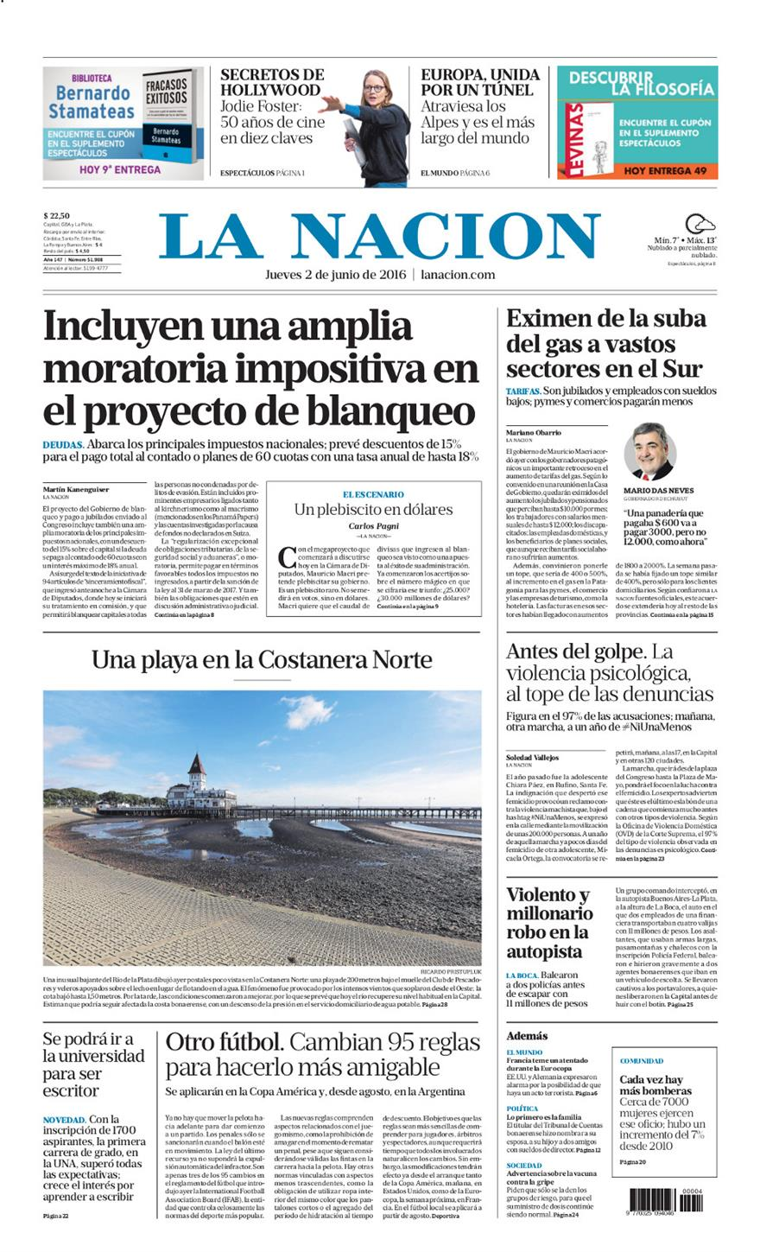
Detección de tópicos en un conjunto de notas del
Diario La Nación.

Slide 2
Detección de tópicos
Objetivos: detectar de forma semi-automática los tópicos en un conjunto de notas surgidas del diario.
Presentación: análisis de métodos sobre un corpus conocido:
Descripción vectorial de las notas (tf-idf).
Métodos de detección:
K-means + PCA.
Detección de comunidades en redes complejas.

Slide 3
Detección de tópicos
Objetivos: detectar de forma semi-automática los tópicos en un conjunto de notas surgidas del diario.
Presentación: análisis de métodos sobre un conjunto de notas conocido:
Descripción vectorial de las notas (tf-idf).
Métodos de detección:
K-means + PCA.
Detección de comunidades en redes complejas.

Slide 4
Detección de tópicos
Objetivos: detectar de forma semi-automática los tópicos en un conjunto de notas surgidas del diario.
Presentación: análisis de métodos sobre un conjunto de notas conocido:
Descripción vectorial de las notas (tf-idf).
Métodos de detección:
K-means + PCA.
Detección de comunidades en redes complejas.

Slide 5
Detección de tópicos
Objetivos: detectar de forma semi-automática los tópicos en un conjunto de notas surgidas del diario.
Presentación: análisis de métodos sobre un conjunto de notas conocido:
Descripción vectorial de las notas (tf-idf).
Métodos de detección:
K-means + PCA.
Detección de comunidades en redes complejas.

Slide 6
Term frequency –
Inverse document frequency
(Tf-idf)
Describo las notas como vectores en un espacio multidimensional.
El espacio vectorial son, en principio, todos los términos de los documentos (notas). Además de palabras, se pueden incluso incorporar n-gramas (conjunto de palabras. Ej: “casa rosada”).
Cada documento es descripto por un vector, cuyas componentes son la multiplicación entre la cantidad de ocurrencias en el documento de un dado término (tf), multiplicado por una valorización (idf).
Idf(t) cuantifica qué tan específico es un término en un conjunto de documentos.

Slide 7
Term frequency –
Inverse document frequency
(Tf-idf)
Vector documento
Cantidad de veces que aparece el término t en el documento.
Para n_{t} más grandes, idf(t) es más chico → términos más específicos de un documento tienen mayor valorización.
N: # total de documentos.
n_{t}: # documentos donde aparece el término t.

Slide 8
Ejemplo
Documentos:
1) La casa de Julia
2) La casa de Cristian
3) De la casa de Seba
Espacio de 6 dimensiones.
julia
seba
cristian
la
casa
de
la
casa
de
seba
julia
cristian
“de” es importante porque es más frecuente en el documento.
“seba” es importante por específico del documento.

Slide 9
Conjunto de notas →
Matriz documentos x términos
F términos
V₁₁ V₁₂ V₁₃ ……………………. V_{1F}
………
M =
N documentos
………
V_{N1} V_{N2} V_{N3} ..………..……….. V_{NF}
Dim(M) = N x F

Slide 10
Term frequency –
Inverse document frequency
(Tf-idf)
Parámetros que se pueden regular y valores escogidos:
Max_df: descartar términos por muy ocurrentes: Podemos fijar un límite superior en la cual si un término aparece en más documentos que ese límite lo descartamos. Tomo los términos que aparezcan en menos del 70% de los documentos.
Solo se observa un cambio abrupto en la dimensión del espacio cuando se descartan los términos que aparecen en prácticamente todos los documentos.

Slide 11
Term frequency –
Inverse document frequency
(Tf-idf)
Parámetros que se pueden regular y valores escogidos:
Min_df: descartar términos por raros: Podemos fijar un límite inferior, es decir, solo tomamos términos que aparezcan en más de un cierto dado de documentos. Tomo los términos que aparezcan en dos o más documentos.
N-gram_range: podemos tomar, además de palabras sueltas, bigramas, trigramas, etc. Tomo de 1 a 3 gramas.
Los vectores pueden estar o no normalizados: los vectores documentos pueden estar normalizados a norma 1 → vectores dentro de la esfera unitaria multidimensional, o bien no estarlo. En principio la mayor parte de los cálculos lo hago con vectores normalizados.

Slide 12
Descripción de corpus de prueba
Documentos = 31 notas del Diario La Nación donde claramente podemos identificar 4 tópicos:
10 notas sobre Tarifas.
7 notas sobre Tratado de paz en Colombia.
7 notas sobre Campaña de Trump.
7 notas sobre Acuerdo Malvinas.
Las notas están descriptas en un espacio de 5164 dimensiones.
Recordar: esto surge de tomar todos los 1-gramas, 2-gramas y 3-gramas, y descartar aquellos que aparezcan en más del 70% de las notas y en menos de dos notas (es decir aquellos que aparezcan en solo una nota).

Slide 13
Detección de tópicos
Objetivos: detectar de forma semi-automática los tópicos en un conjunto de notas surgidas del diario.
Presentación: análisis de métodos sobre un conjunto de notas conocido:
Descripción vectorial de las notas (tf-idf).
Métodos de detección:
K-means + PCA.
Detección de comunidades en redes complejas.

Slide 14
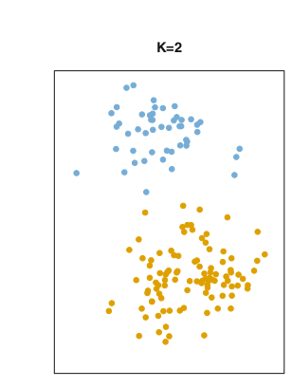
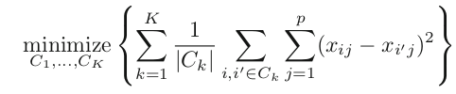
K-means
Busca la mejor partición del espacio multidimensional basado en minimizar la suma de las varianzas de cada cluster.
La cantidad de particiones K es un parámetro del algoritmo → se debe buscar un criterio para elegir la mejor.
Centroides
X
X

Slide 15
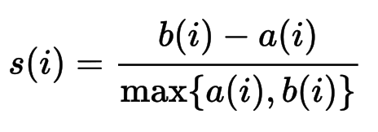
Evaluación de las particiones
Coeficiente de silhouette de un punto i:
Distancia media entre el punto i y los puntos del cluster más cercano (mínima distancia media).
Distancia media entre el punto i y los puntos dentro del mismo cluster.
-1 < s(i) < 1
Un s(i) cercano a 1 → punto i más cercano a los puntos de su mismo cluster, y/o más alejado de los puntos de los clusters vecinos.
Para evaluar las particiones se toma el valor medio de s.
El número de particiones van de 2 a (N°puntos – 1).

Slide 16
K-means sobre la base de datos de prueba
Particiones propuestas ordenados según el silhouette:
K (#clusters) | Silhouette
4 | 0.13
5 | 0.12
10 | 0.12
9 | 0.11
8 | 0.11
#clusters esperados
El algoritmo encuentra que la mejor partición coincide con los tópicos esperados.
Sin embargo el coeficiente de silhouette parece ser muy bajo.

Slide 17
K-means + reducción de la dimensionalidad (PCA)
PCA (principal components analysis) busca direcciones en el espacio multidimensional que mejor expliquen la variabilidad de los datos.
Las nuevas direcciones son una combinación lineal de los términos que describen el espacio original.
Los vectores documentos son proyectados a un espacio de D < F dimensiones.

Slide 18
Información contenida
En 30 dimensiones toda la información está contenida ~
#Documentos
Notar un sutil cambio en la curvatura en 3 dimensiones.
Fracción de varianza explicada en función de la cantidad de dimensiones utilizadas para explicar los datos. Con 3 dimensiones se explica ~ 33% de la información.

Slide 19
K-means + reducción de la dimensionalidad (PCA)
Barrido en cantidad de dimensiones y número de clusters propuestos:
#Dimensiones | K (#clusters) | Silhouette
3 | 4 | 0.96
2 | 4 | 0.91
2 | 5 | 0.91
2 | 3 | 0.88
2 | 6 | 0.86
Aumenta considerablemente el coeficiente de silhouette.
Normalizando los vectores luego de PCA
Al normalizar tengo que descartar 1D

Slide 20
Cada color indica los clusters hallados por K-means.
Normalizando los vectores luego de PCA
Proyección en el espacio tridimensional

Slide 21
K-means sobre la base de datos de prueba
Particiones propuestas ordenados según el silhouette:
K (#clusters) | Silhouette
2 | 0.15
7 | 0.11
8 | 0.10
6 | 0.10
9 | 0.10
Sin normalizar los vectores luego de PCA

Slide 22
K-means + reducción de la dimensionalidad (PCA)
Barrido en cantidad de dimensiones y número de clusters propuestos:
#Dimensiones | K (#clusters) | Silhouette
3 | 4 | 0.86
2 | 3 | 0.84
1 | 2 | 0.83
1 | 3 | 0.78
1 | 4 | 0.77
Aumenta considerablemente el coeficiente de silhouette.
Sin normalizar los vectores luego de PCA

Slide 23
Cada color indica los clusters hallados por K-means.
Sin normalizar los vectores luego de PCA
Proyección en el espacio tridimensional

Slide 24
Alternativa:
Reducción de dimensionalidad NMF
Non-negative matrix factorization: otra técnica de reducción de dimensionalidad, descompone en forma aproximada una matriz con componentes no-negativos como la multiplicación de dos matrices con componentes no-negativos.
Matriz de “factores” por términos
Dim(M) = D x F
Matriz de documentos por términos
(tf-idf)
Dim(M) = N x F
Matriz de documentos por “factores”
Dim(M) = N x D
D es un parámetro a elegir

Slide 25
Reducción de dimensionalidad NMF
Ventajas:
- La interpretación puede ser más natural que en PCA, ya que todos los documentos están representados con vectores de componentes positivas.
Desventajas:
- Es un método aproximado.
- Hay que elegir D con un criterio.
Matriz de documentos reducida

Slide 26
K-means + reducción de la dimensionalidad (NMF)
Barrido en cantidad de dimensiones y número de clusters propuestos:
#Dimensiones | K (#clusters) | Silhouette
2 | 2 | 0.97
3 | 3 | 0.96
4 | 4 | 0.96
2 | 3 | 0.93
4 | 5 | 0.90
NMF requiere de una dimensión más que PCA
Los 4 clusters esperados aparecen bien rankeados, aunque no está tan claro cuál es la mejor partición.

Slide 27
Interpretación NMF
Las dimensiones surgidas de NMF son vectores con componentes no negativos, representados en el espacio surgido de tfidf.
Componentes con mayor peso, ordenados de mayor a menor:
Dimensión 1: farc, las farc, paz, acuerdo, colombia, santos, la paz, guerrilla, de las farc, colombiano.
Dimensión 2: trump, clinton, hillary, campaña, republicano, de trump, ryan, magnate, demócrata, hillary clinton.

Slide 28
Interpretación NMF
Las dimensiones surgidas de NMF son vectores con componentes no negativos, representados en el espacio surgido de tfidf.
Componentes con mayor peso, ordenados de mayor a menor:
Dimensión 3: tarifas, corte, la corte, gas, aumentos, los aumentos, aumento, luz, fallo, las tarifas.
Dimensión 4: malvinas, islas, las islas, argentina, malcorra, la argentina, vuelos, macri, soberanía, acuerdo.

Slide 29
Conclusiones K-means
El enfoque correcto parece ser K-means + PCA: la reducción de la dimensionalidad aporta cierto grado de abstracción necesaria para detectar tópicos.
El enfoque con NMF también resulta en un buen método y la interpretación de los resultados es más natural.
Pérdida de información → Abstracción

Slide 30
Detección de tópicos
Objetivos: detectar de forma semi-automática los tópicos en un conjunto de notas surgidas del diario.
Presentación: análisis de métodos sobre un conjunto de notas conocido:
Descripción vectorial de las notas (tf-idf).
Métodos de detección:
K-means + PCA.
Detección de comunidades en redes complejas.

Slide 31
Enfoque redes complejas
Se interpreta cada documento como un nodo en una red compleja.
Podemos construir una red pesada, definiendo los pesos entre los nodos i y j como:
0 < w_{ij} < 1
Medida de similaridad
Vectores documentos con norma 1

Slide 32
Redes sobre la base de datos de prueba
La mayoría de los pesos son cercanos a 0.
Hay pesos 5 veces más grandes que los más pequeños.
Histograma de los pesos de los enlaces en la red

Slide 33

Evaluación de las particiones
Modularidad (hasta que encuentre la implementación de otro coeficiente...):
Suma de los pesos sobre el nodo i
Matriz de adyacencia pesada.
N.º de enlaces en la red.
Etiquetas de los comunas.
-1 < Q < 1

Slide 34
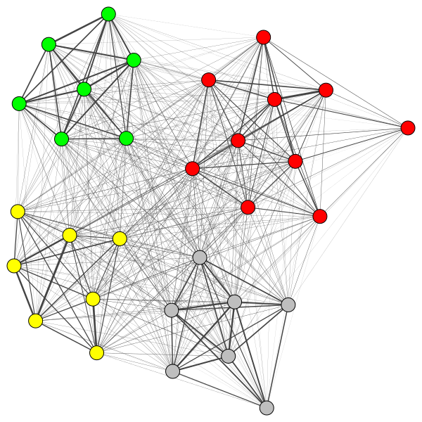
Layout pesado
Espesor de los enlaces proporcional al peso.
Colores → comunas detectadas
Modularidad = 0.374
Es robusto ante el cambio de algoritmo: infomap, fastgreedy, y label propagation.
Falla con edgebetweenness: detecta un único cluster.

Slide 35
Podemos mejorar la formación de comunidades?
Dos posibles caminos:
Binarización de la red
Red pesada
Reducción de la dimensionalidad

Slide 36
Binarización de la red
Este enfoque consiste en binarizar la red: si w_{ij} > umbral → a_{ij} = 1 (matriz de adyacencia). Convertimos la red pesada en una red no pesada.
Componente conectado más grande en función del umbral.
Para los documentos de prueba, no hay nodos aislados para un
umbral < 0.10.

Slide 37
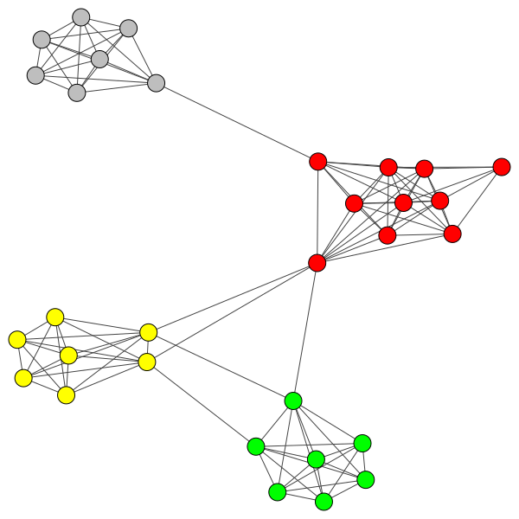
Binarización de la red
Modularidad = 0.67
Binarización + detección de comunas
Las comunas coinciden con la red pesada.
Al binarizar se favorece los enlaces con más peso.
Sin embargo los pesos de los enlaces dentro de las comunidades deberían ser siempre mayores a los enlaces entre comunas.

Slide 38
Reducción de dimensionalidad NMF
NMF permite mantener el criterio de construcción de los pesos de la red como producto escalar entre los vectores documentos (previamente normalizados). Con PCA, los componentes negativos de los vectores obligarían a modificar el criterio.
NMF
Matriz de documentos reducida
Matriz de adyacencia pesada

Slide 39
Reducción de dimensionalidad NMF
Algoritmo Infomap
Modularidad en función del número de dimensiones empleadas:
Con 4 dimensiones la modularidad trepa a más de 0.60
(en la red original la modularidad era ~ 0.37).
Si bien no es la modularidad más alta, más dimensiones no implica una alta ganancia en modularidad.

Slide 40
Reducción de dimensionalidad NMF
Número de comunidades detectadas:
Con 4 dimensiones se detectan los cuatro tópicos esperados.

Slide 41
Reducción de dimensionalidad NMF
Distribución de pesos en la red original.
Una red así puede incluso ser bien binarizada.
D = 4
Histograma de los pesos de los enlaces para la red construida a partir de una reducción a 4 dimensiones con NMF.
La distribución es más similar a una U-shape que la red original.

Slide 42
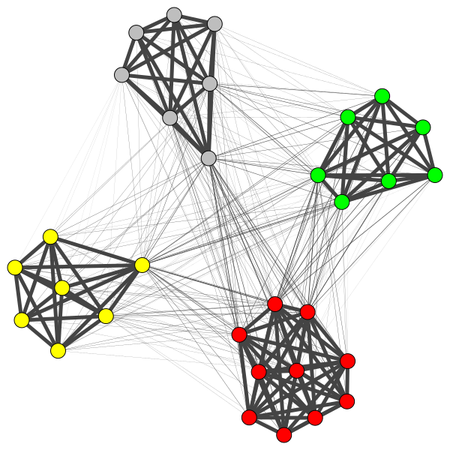
Reducción de dimensionalidad NMF
Modularidad = 0.60
Layout de la red pesada, luego de procesar los datos con NMF y D = 4.

Slide 43
Conclusiones Redes complejas
Redes pesadas parecen reproducir la estructura en tópicos de la red: más aún si se aplica una reducción de la dimensionalidad.
La binarización provee una alternativa: pero requiere cierta homogeneización en los pesos de los enlaces dentro de las comunidades.

Slide 44
Trabajo inmediato
Estudiar estas metodologías sobre conjunto de notas más grandes, con temáticas más similares.
Sacar los perfiles temporales de cada tópico.

